Slide 1
CHÀO MỪNG CÁC EM
ĐẾN VỚI TIẾT HỌC
HÔM NAY!

Slide 2
CHƯƠNG VI: HÀM SỐ,
ĐỒ THỊ VÀ ỨNG DỤNG
BÀI 17: DẤU CỦA TAM THỨC BẬC HAI

Slide 3
01
DẤU CỦA TAM THỨC BẬC HAI

Slide 4

ĐỊNH NGHĨA
Tam thức bậc hai (đối với $x$) là biểu thức có dạng $y={ax}^{2}+bx+c$, trong đó, $a, b, c$ là các số thực cho trước $(a≠0)$, được gọi là các hệ số của tam thức bậc hai.

Slide 5
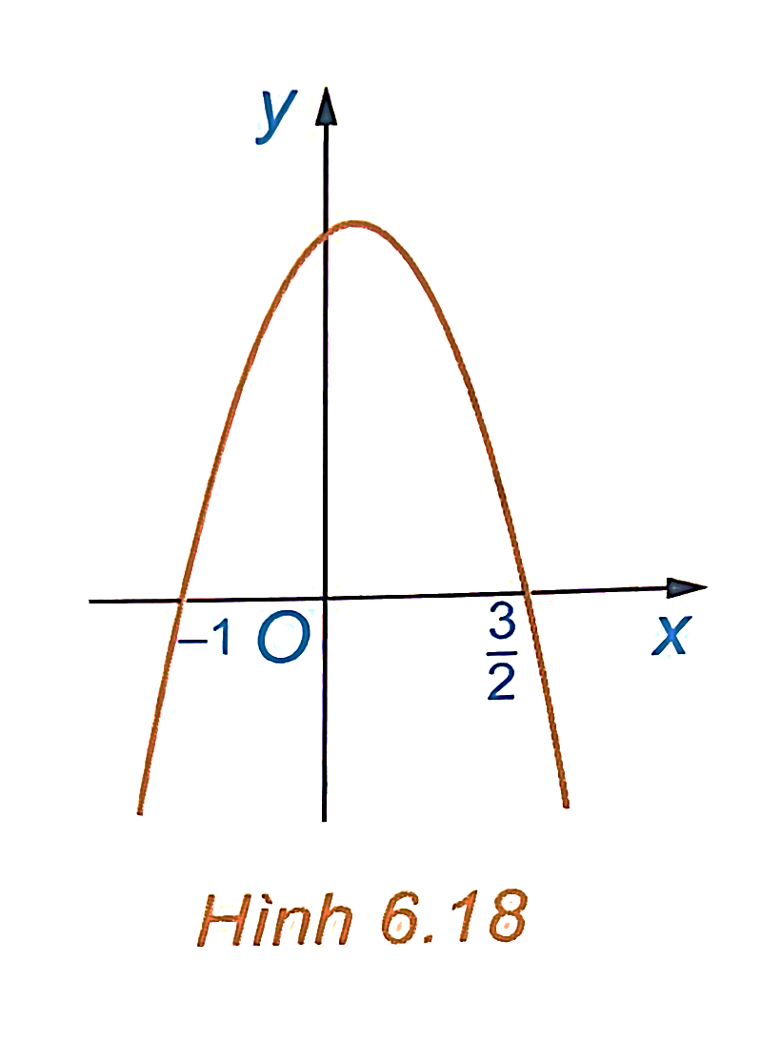

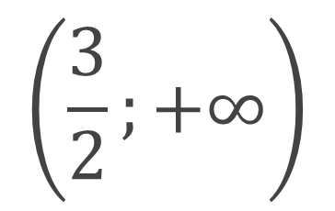
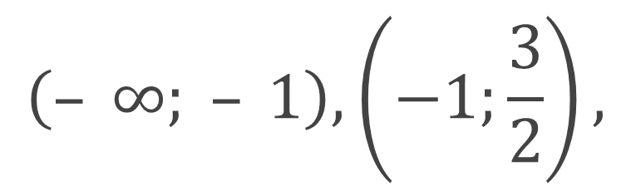
HĐ 3:
Cho đồ thị hàm số $y = g\left(x\right) = – 2x^{2} + x + 3$ như Hình 6.18.
$$\left(– ∞; – 1\right),\left(−1;\frac{3}{2}\right),$$
a) Xét trên từng khoảng
$$\left(\frac{3}{2};+∞\right)$$
đồ thị nằm phía trên trục Ox hay
nằm phía dưới trục Ox?
b) Nhận xét về dấu của g(x) và dấu của hệ số a trên từng khoảng đó.

Slide 6
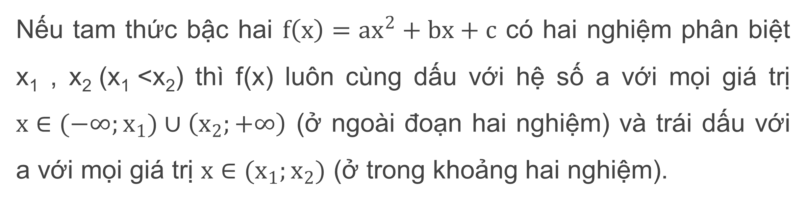
NHẬN XÉT
Nếu tam thức bậc hai $f\left(x\right)=ax^{2}+bx+c$ có hai nghiệm phân biệt x₁ , x₂ (x₁ <x₂) thì f(x) luôn cùng dấu với hệ số a với mọi giá trị $x∈(−∞;x_{1})∪\left(x_{2};+∞\right)$ (ở ngoài đoạn hai nghiệm) và trái dấu với a với mọi giá trị $x∈(x_{1};x_{2})$ (ở trong khoảng hai nghiệm).

Slide 7


ĐỊNH LÍ
Cho tam thức bậc hai $f\left(x\right)=ax^{2}+bx+c \left(a≠0\right)$
+) Nếu $∆<0$ thì f(x) cùng dấu với hệ số a với mọi $x∈ℝ$
+) Nếu $∆=0$ thì f(x) cùng dấu với hệ số a với mọi $x≠−\frac{b}{2a}$ và $f\left(−\frac{b}{2a}\right)=0$.
+) Nếu $∆>0$ thì f(x) có hai nghiệm phân biệt $x_{1}$ và $x_{2} (x_{1}<x_{2})$.
Khi đó, f(x) cùng dấu với hệ a với mọi $x∈\left(−∞;x_{1}\right)∪\left(x_{2};+∞\right);$ f(x) trái dấu với hệ số a với mọi $x∈(x_{1}; x_{2})$

Slide 8
02
BẤT PHƯƠNG TRÌNH BẬC HAI

Slide 9


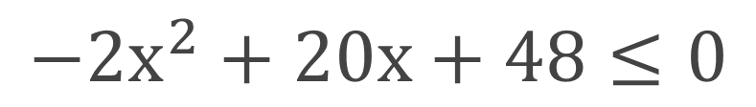
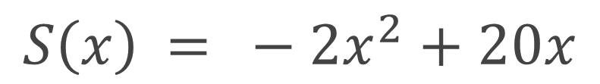
HĐ 5:
Trở lại tình huống mở đầu. Với yêu cầu mảnh đất được rào chắn có diện tích không nhỏ hơn 48 m², hãy viết đẳng thức thể hiện sự so sánh biểu thức tính diện tích với 48.
$$S\left(x\right) = −2x^{2}+20x$$
Từ HĐ 5 ta có:
$$−2x^{2}+20x+48≤0$$
Đây là một bất phương trình bậc 2.

Slide 10
LUYỆN TẬP

Slide 11
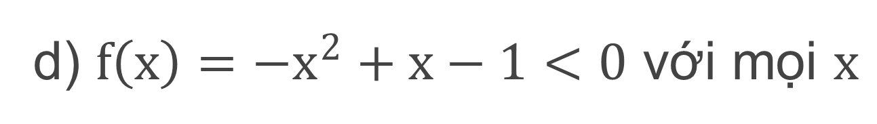

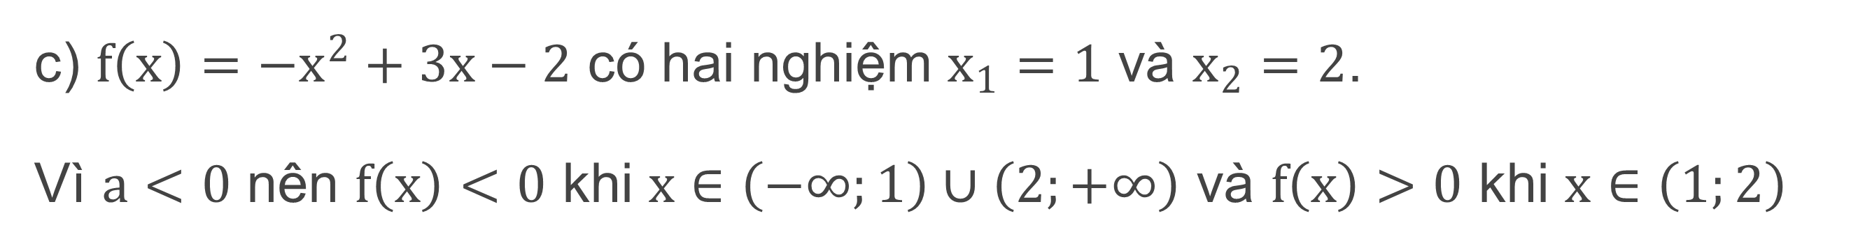
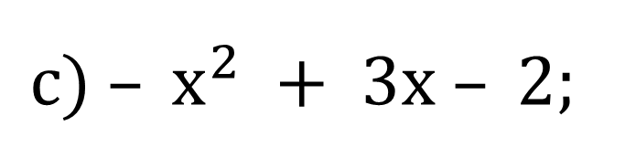
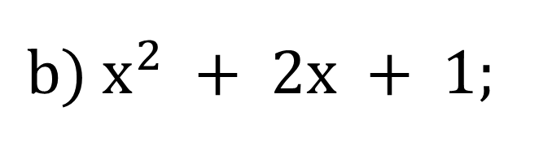
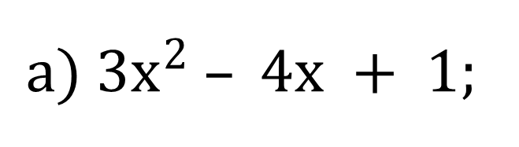
Bài 6.15
Xét dấu các tam thức bậc hai sau:
$$a) 3x^{2} – 4x + 1;$$
$$c) – x^{2} + 3x – 2;$$
$$b) x^{2} + 2x + 1;$$
$$d) – x^{2} + x – 1.$$
Giải
c) $f\left(x\right)=−x^{2}+3x−2$ có hai nghiệm $x_{1}=1$ và $x_{2}=2$.
Vì $a<0$ nên $f\left(x\right)<0$ khi $x∈\left(−∞;1\right)∪\left(2;+∞\right)$ và $f\left(x\right)>0$ khi $x∈\left(1;2\right)$
d) $f\left(x\right)={−x}^{2}+x−1<0$ với mọi $x$

Slide 12
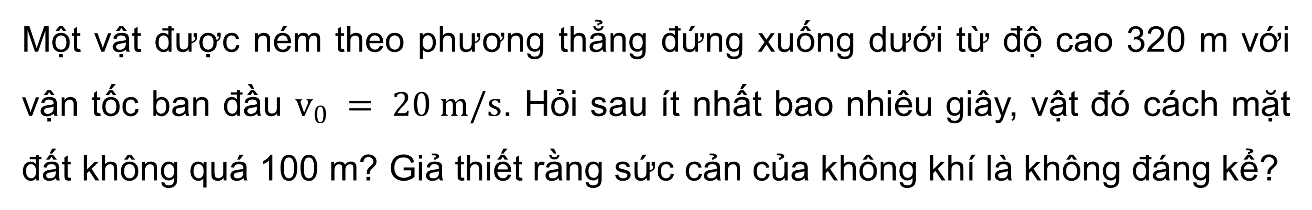
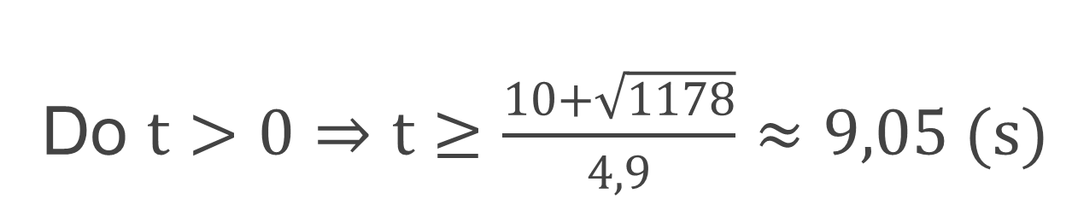
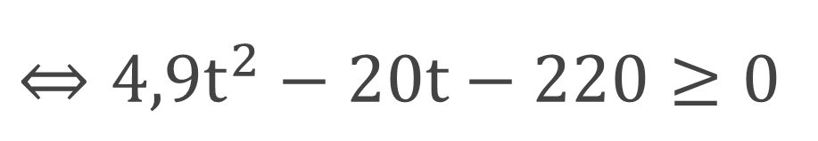
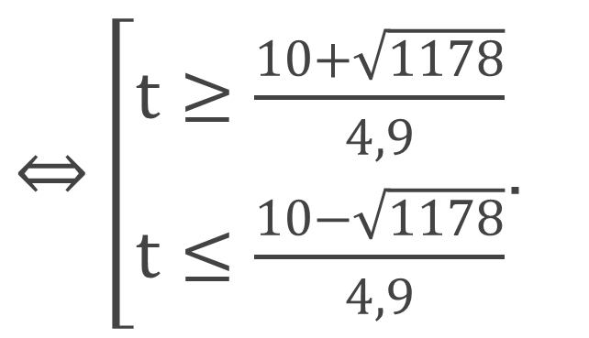
Bài 6.18
Một vật được ném theo phương thẳng đứng xuống dưới từ độ cao 320 m với vận tốc ban đầu $v_{0} = 20 m/s$. Hỏi sau ít nhất bao nhiêu giây, vật đó cách mặt đất không quá 100 m? Giả thiết rằng sức cản của không khí là không đáng kể?
Giải
$⇔\left[\begin{aligned}t≥\frac{10+\sqrt{1178}}{4,9} \\ t≤\frac{10−\sqrt{1178}}{4,9}\end{aligned}\right.$.
$$⇔4,9t^{2}−20t−220≥0$$
Do $t>0⇒t≥\frac{10+\sqrt{1178}}{4,9}≈9,05 (s)$

Slide 13
HẸN GẶP LẠI CÁC EM
Ở TIẾT HỌC SAU!

